Slide 1
Фотосинтез: как растение делает еду из света
Простой разбор для 6 класса: что нужно растению, как идёт процесс и зачем он важен
Пример работы сервиса Подсказай · podskazai.ru

Slide 2
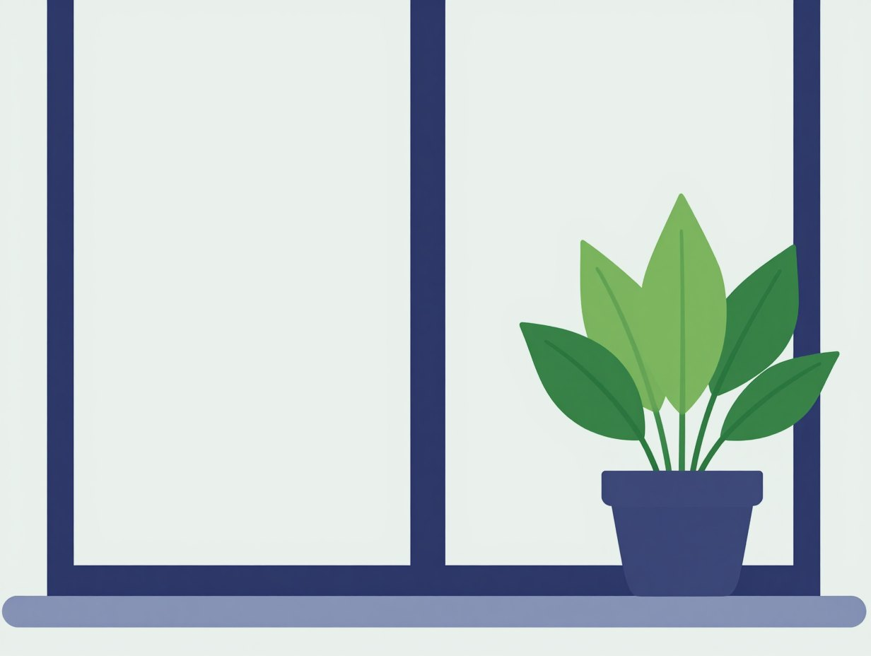
Фотосинтез: кухня на свету
Растения делают еду сами из света
Без фотосинтеза растение не растёт
Фотосинтез даёт жизнь листьям и стеблю
2
Notes:
Представьте себе кухню, где вместо плиты — солнечный свет. У растений именно так: они готовят себе еду сами, не бегают за ней, как животные. Процесс этой «готовки» называется фотосинтез. Если фотосинтеза нет — растение не получает питания, значит, не растёт и со временем погибает. Поэтому листья такие важные: они как повара на этой солнечной кухне.

Slide 3
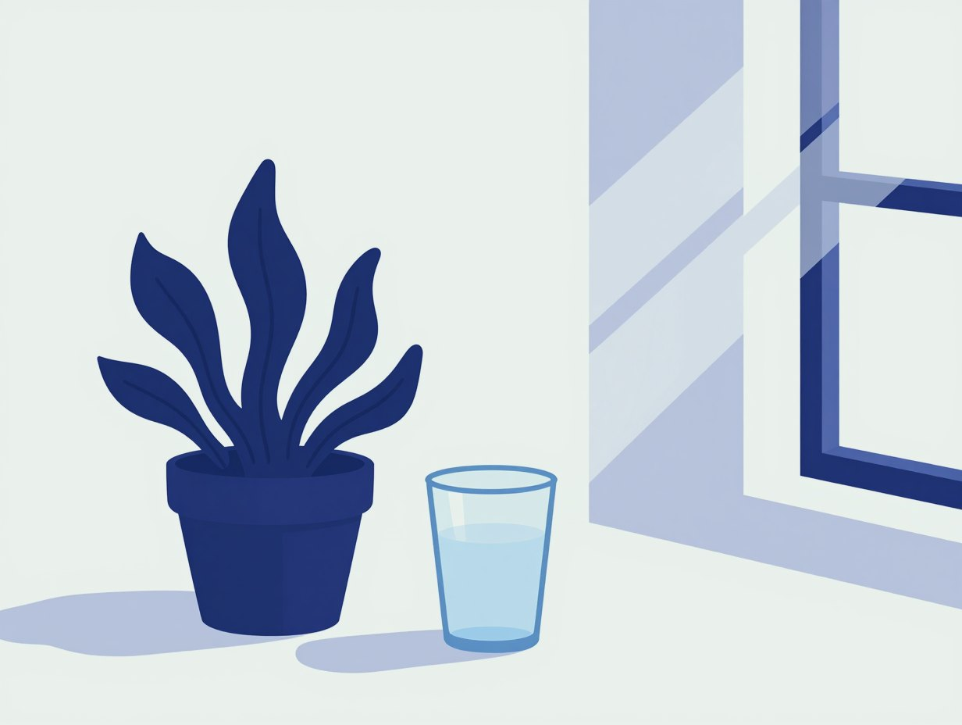
Ингредиенты для фотосинтеза
Нужен свет от Солнца или лампы
Нужна вода из почвы через корни
Нужен углекислый газ из воздуха
3
Notes:
Фотосинтез похож на рецепт. Первое — свет, как огонь для готовки. Второе — вода, которую корни берут из почвы и подают вверх. Третье — углекислый газ, это часть воздуха, он заходит в лист. Когда все три ингредиента встречаются в листе, начинается «готовка» — производство сахара, еды для растения.

Slide 4
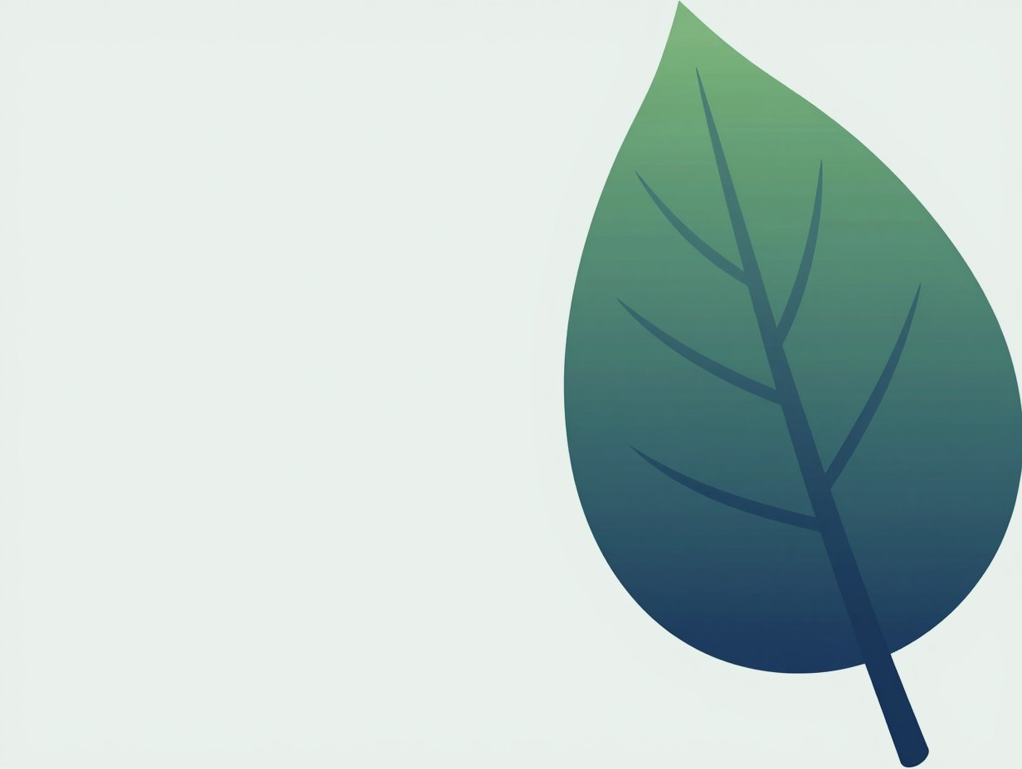
Лист — мини‑фабрика
Главная работа идёт в листьях
В листьях много хлоропластов
Лист — цех, где смешиваются ресурсы
4
Notes:
Лист — это не просто зелёная пластинка. Это целая мини‑фабрика. Внутри у него есть особые «цеха» — хлоропласты. Туда приходит свет, туда доставляется вода по стеблю, и туда же попадает углекислый газ из воздуха. Именно в листьях всё встречается и превращается в сахар и кислород.

Slide 5
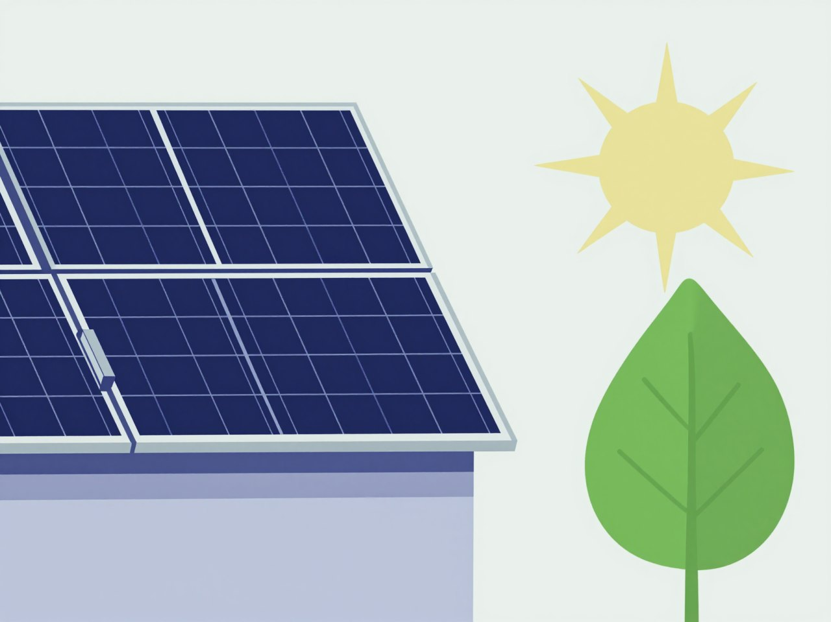
Хлорофилл — солнечный коллектор
Хлорофилл придаёт листьям зелёный цвет
Он ловит свет, как панель на крыше
Запускает процесс фотосинтеза
5
Notes:
Внутри хлоропластов есть хлорофилл — зелёный пигмент. Он и красит листья в зелёный цвет. Его задача — поймать лучи света, как солнечная панель на крыше дома ловит солнце и даёт энергию. Пойманный свет запускает цепочку реакций, и фотосинтез начинает работать.

Slide 6
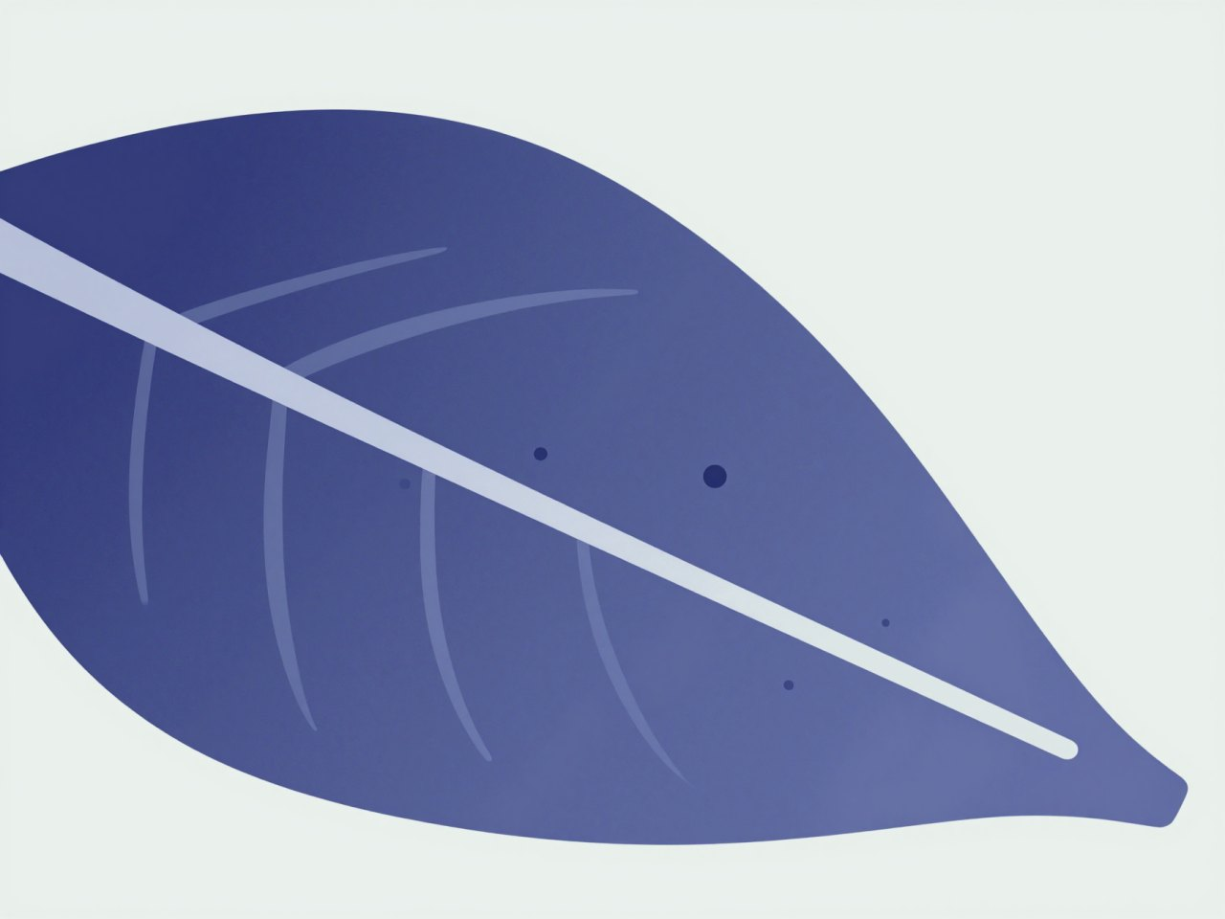
Устьица — дверцы для воздуха
На нижней стороне листа есть устьица
Это крошечные отверстия для газа
Через них входит углекислый газ
6
Notes:
Лист умеет «дышать» через устьица — маленькие отверстия, чаще снизу листа. Они как дверцы: открываются, когда нужно впустить углекислый газ, и могут закрыться, чтобы не терять воду. Через устьица внутрь листа попадает газ, который дальше участвует в фотосинтезе.

Slide 7
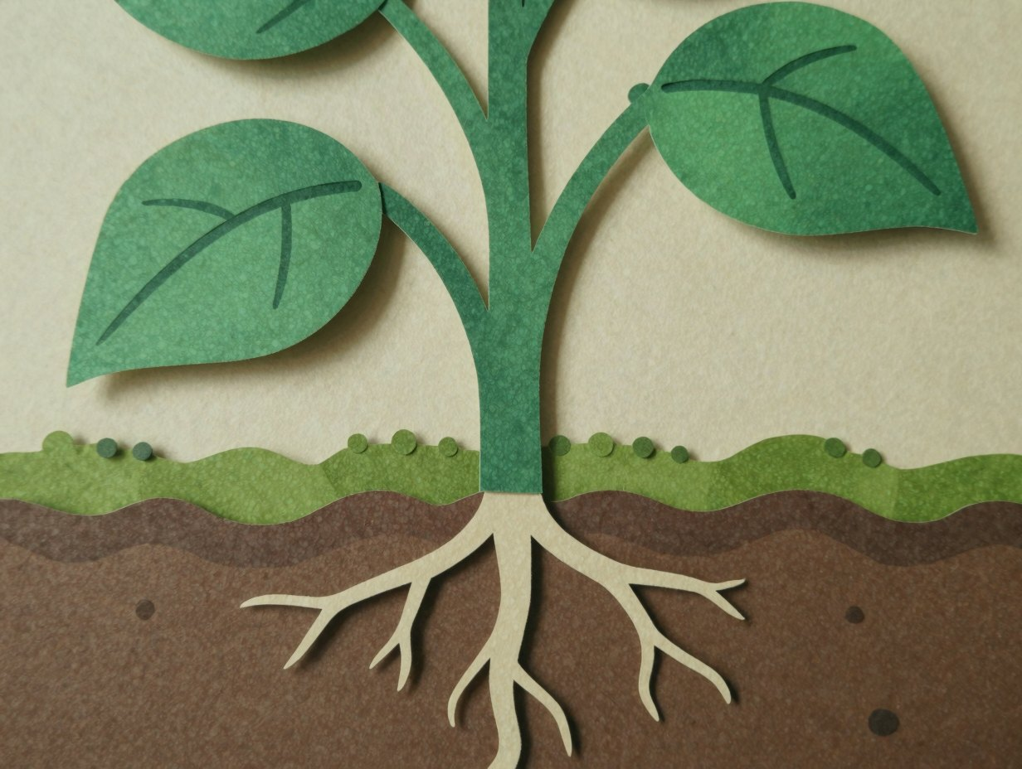
Корни подают воду
Корни всасывают воду из почвы
Стебель поднимает воду к листьям
Вода нужна для реакции в листе
7
Notes:
Вода начинается в почве: корни как трубочки втягивают её вместе с растворёнными веществами. Дальше по стеблю вода поднимается вверх по тонким «трубам». В листьях вода встречается с углекислым газом и светом. Без воды реакция не пойдёт, как без воды не сваришь суп.

Slide 8
Главная формула по‑человечески
Как идёт фотосинтез
1
Свет пойман
Вода + углекислый газ + свет → сахар
Побочный продукт — кислород
Сахар остаётся, кислород выходит
Хлорофилл ловит энергию света
2
Ингредиенты встречаются
Вода и углекислый газ в листе
3
Получается сахар
Растение делает себе еду
4
Выходит кислород
Лишний газ покидает лист
8
Notes:
Если объяснить просто, в листе встречаются вода и углекислый газ, а свет даёт энергию. Из этого получается сахар — еда для растения. Ещё при этом выделяется кислород. Сахар растение оставляет себе, чтобы жить и расти. Кислород выходит наружу через устьица и попадает в воздух.

Slide 9
Зачем растению сахар
Сахар — топливо для жизни
Из сахара строятся ткани
Часть сахара откладывается в запас
9
Notes:
Сахар для растения — как еда для нас: даёт энергию дышать, расти, цвести. Из сахара растение собирает более сложные вещества и строит стебли, листья, плоды. Если еды больше, чем нужно сейчас, растение делает запасы в корнях, семенах или клубнях — как мы кладём еду в кладовку.

Slide 10
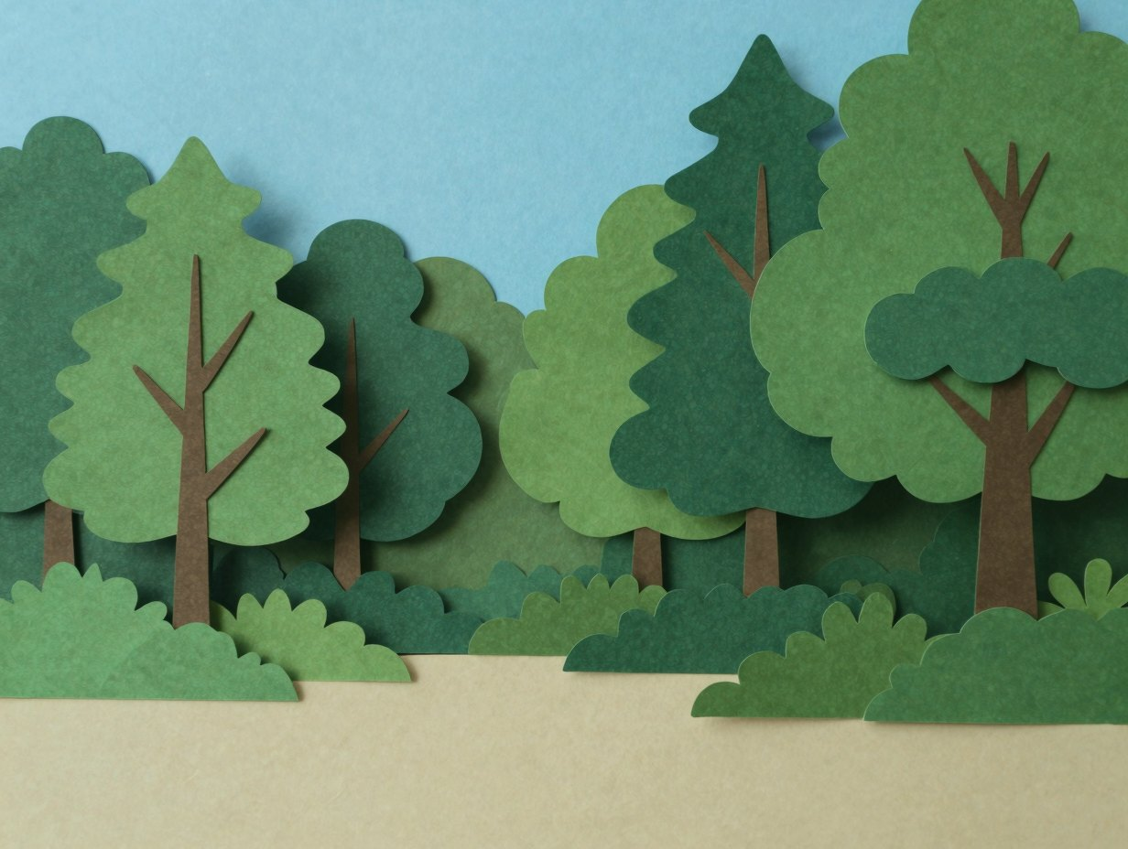
Почему нам важен кислород
Кислород нужен людям и животным
Его дают зелёные растения
Без фотосинтеза дыхать было бы нечем
10
Notes:
Когда растения выделяют кислород, они делятся с нами тем, без чего мы не можем жить. Мы дышим кислородом каждую секунду. Большую его часть создают зелёные растения на суше и в воде. Если бы фотосинтез остановился, воздух быстро стал бы непригодным для дыхания.

Slide 11
Что ускоряет фотосинтез
Ручки настройки процесса
Больше света — быстрее реакция
Достаточно воды — лист не вянет
Тёплее до +25…+30 °C — оптимально
Больше CO2 — выше скорость
Увеличиваем
Свет, вода, умеренное тепло, CO2 ускоряют процесс
Уменьшаем
Тьма, засуха, холод, мало CO2 тормозят процесс
11
Notes:
Скорость фотосинтеза можно представить как ручки настройки. Чем ярче свет, тем быстрее идёт процесс, но у каждого растения есть предел. Вода нужна постоянно: если её мало, устьица закрываются, и газ не заходит. Тёплая погода, примерно до плюс 25–30 градусов, обычно помогает. И если в воздухе больше углекислого газа, реакции тоже ускоряются.

Slide 12
Итоги: что запомнить
Фотосинтез — еда из света, воды и воздуха
Лист и хлорофилл — место и «повар»
Результат — сахар для растений и кислород для нас
12
Notes:
Самое главное такое: растения умеют делать еду сами. Им нужны свет, вода и углекислый газ. В листьях, где работает хлорофилл, всё это превращается в сахар и кислород. Сахар кормит само растение, помогает ему расти и делать запасы. Кислород выходит в воздух и нужен всем живым для дыхания.

